Slide 1
Темы:
Строки в C++ Builder
Оператор dynamic_cast
Вкладки
Additional
DrawGrid
Win3.1
Samples
Дополнительные сведения о формах

Slide 2
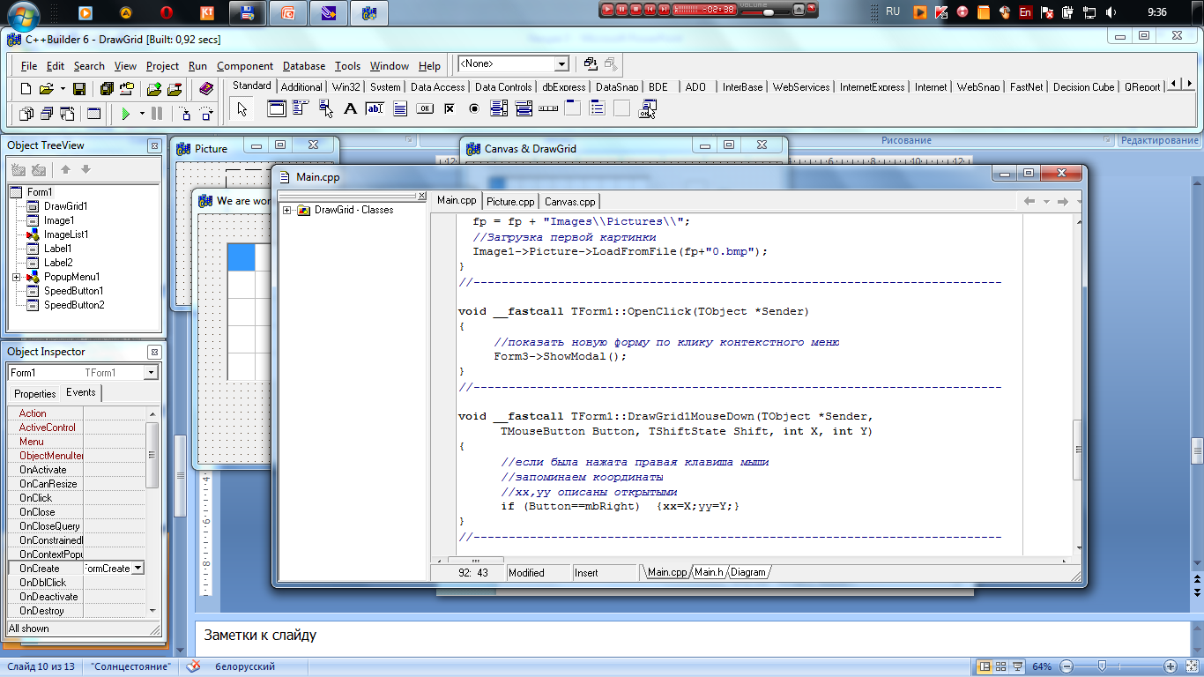
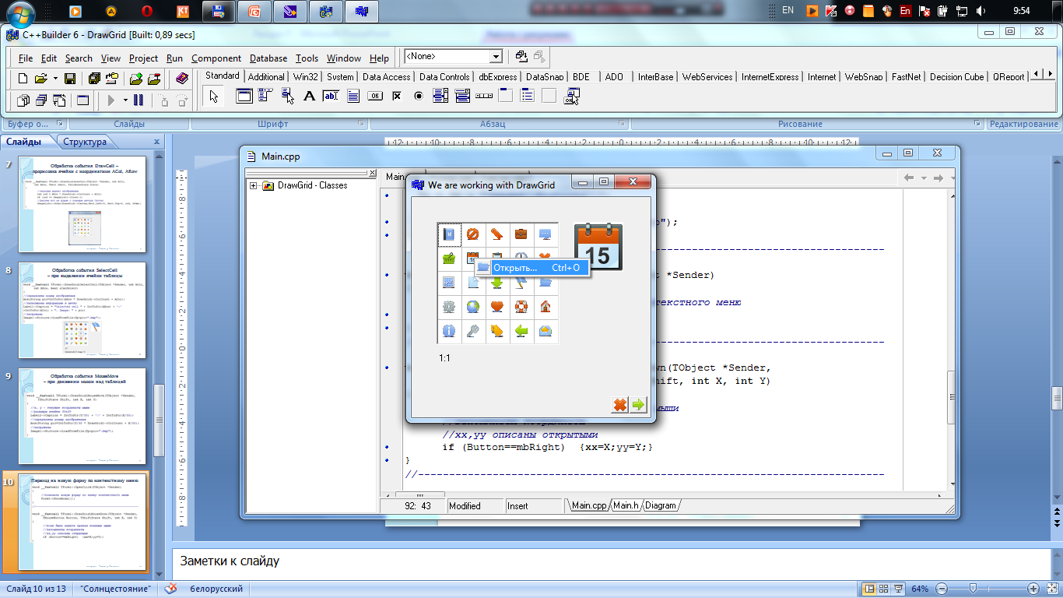
Переход на новую форму по контекстному меню

Slide 3
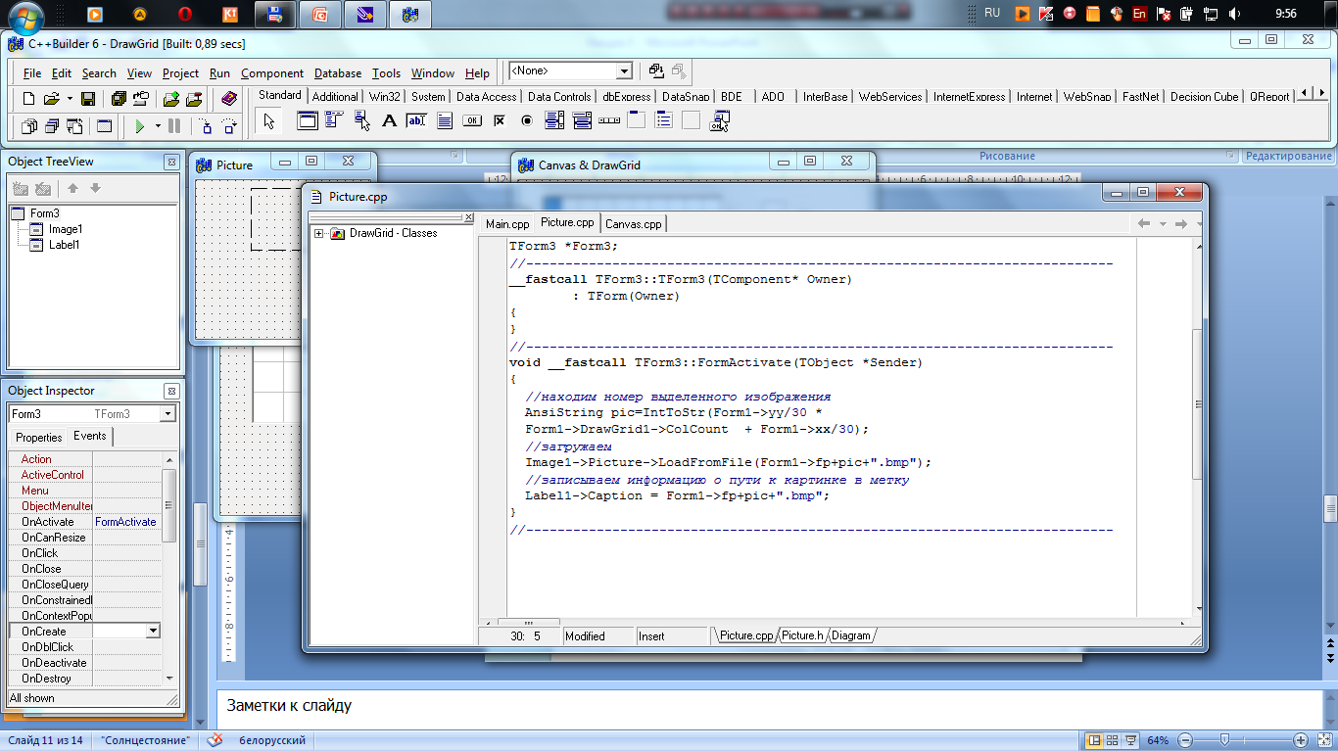
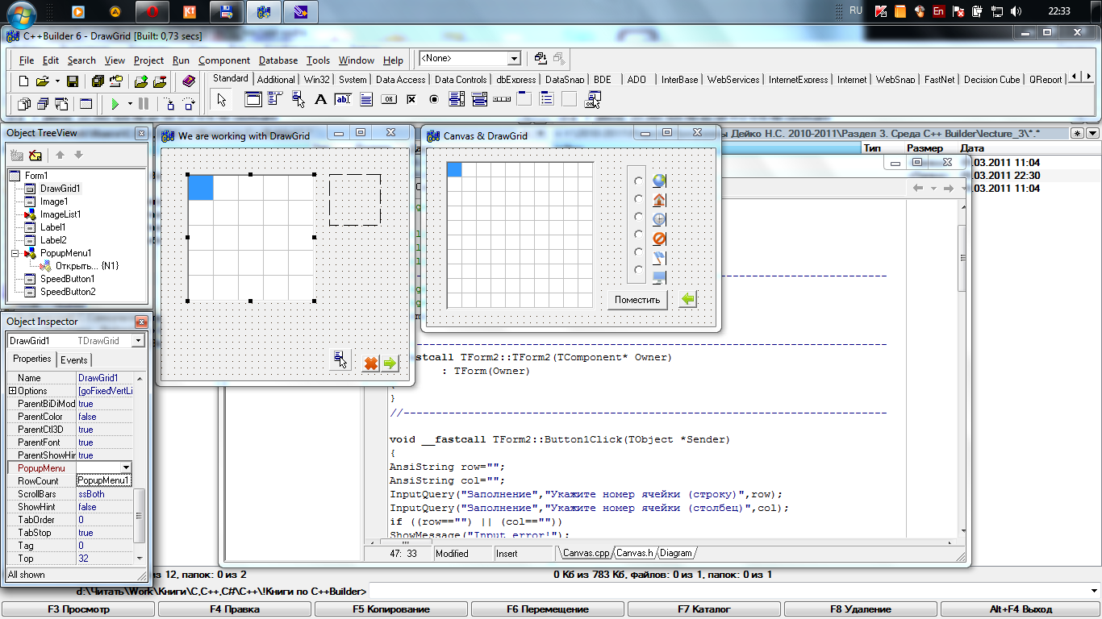
Переход на новую форму по контекстному меню

Slide 4
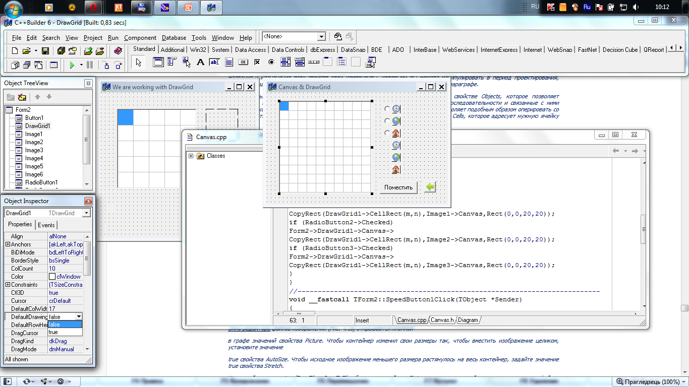
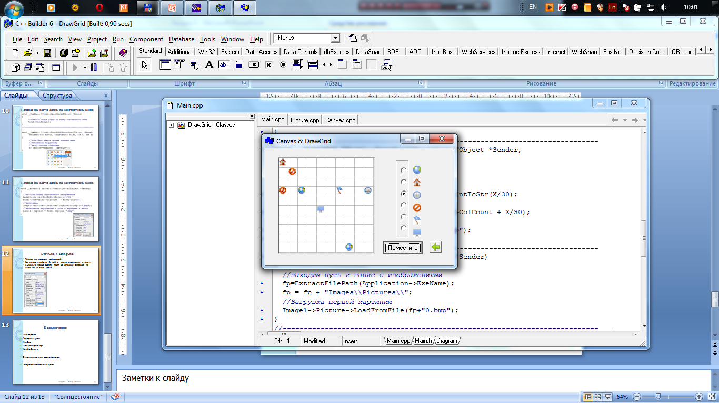
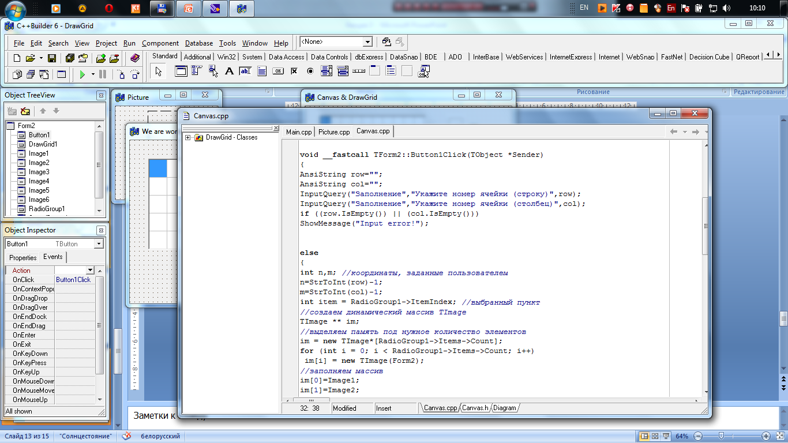
Прорисовка изображений

Slide 5
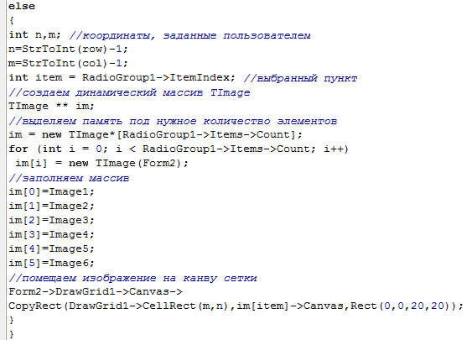
Прорисовка изображений

Slide 6
Перечисление компонентов и оператор dynamic_cast

Slide 7
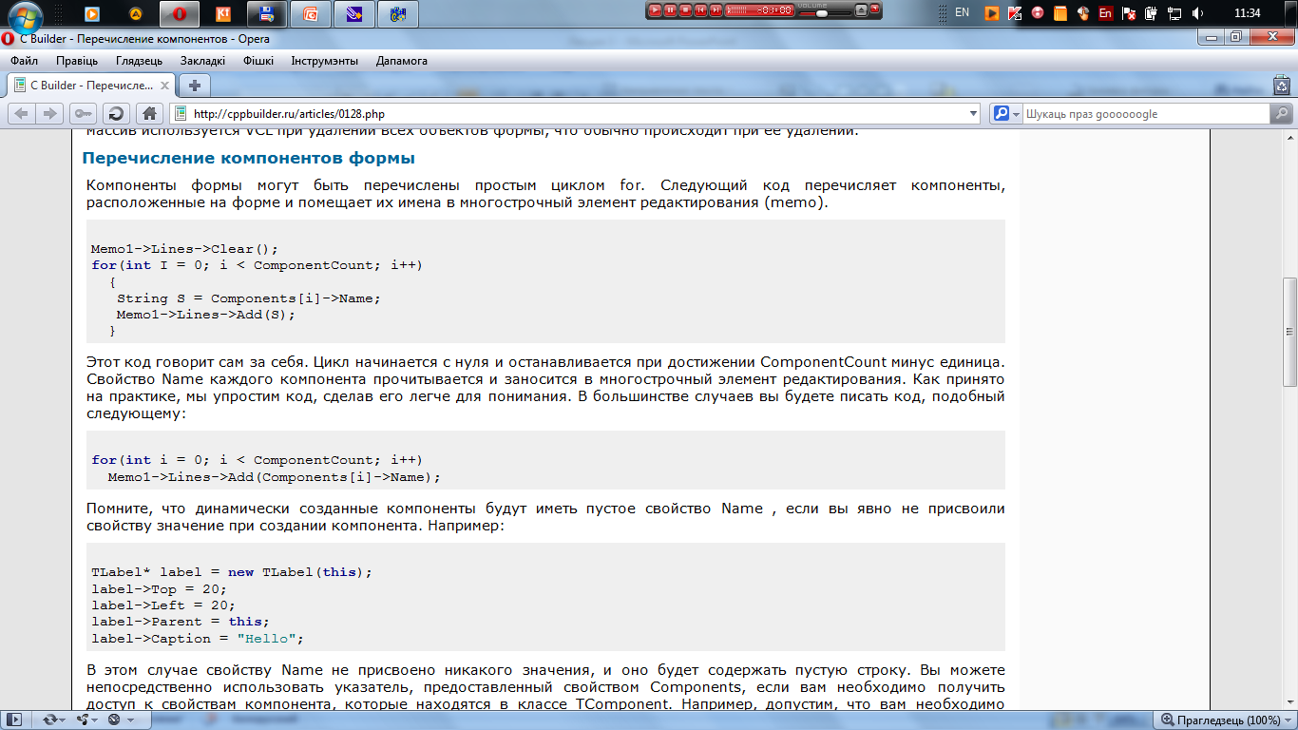
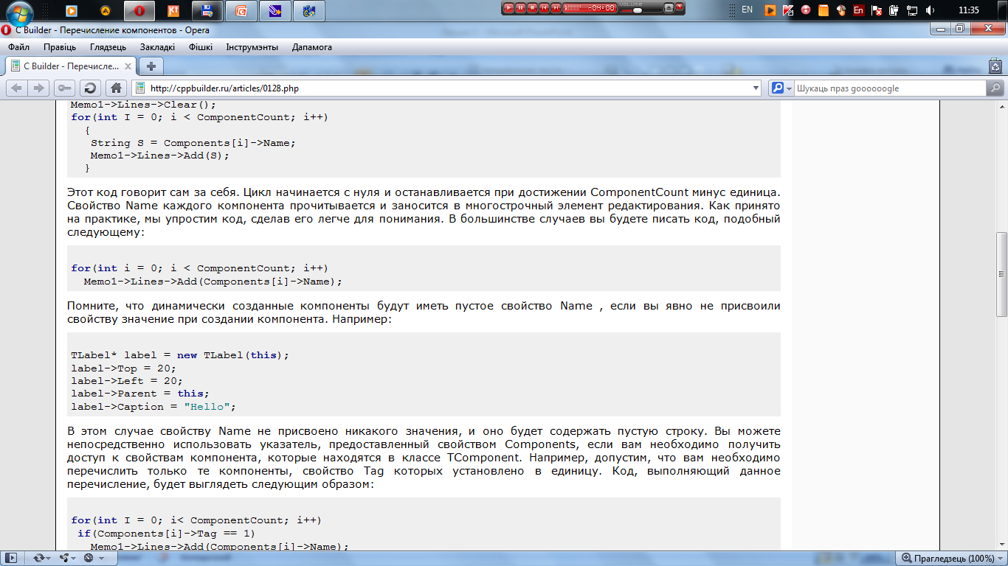
Основные события и методы:
Свойство Components является свойством-массивом. Оно содержит указатель на каждый компонент, которым владеет форма;
Свойство ComponentCount является свойством только для чтения и возвращает количество компонентов, которыми владеет форма (см. пред. лекцию).

Slide 8
Использование оператора dynamic_cast
Базовой идеей при перечислении компонентов на форме является приведение каждого компонента к тому типу, который вам нужен, и последующий анализ, закончилось ли приведение успехом или неудачей.
Оператор dynamic_cast вернет указатель на объект или нуль (в случае неудачи).
В случае успешного приведения вы затем можете использовать указатель, возвращенный оператором dynamic_cast, для выполнения каких-либо действий.

Slide 9
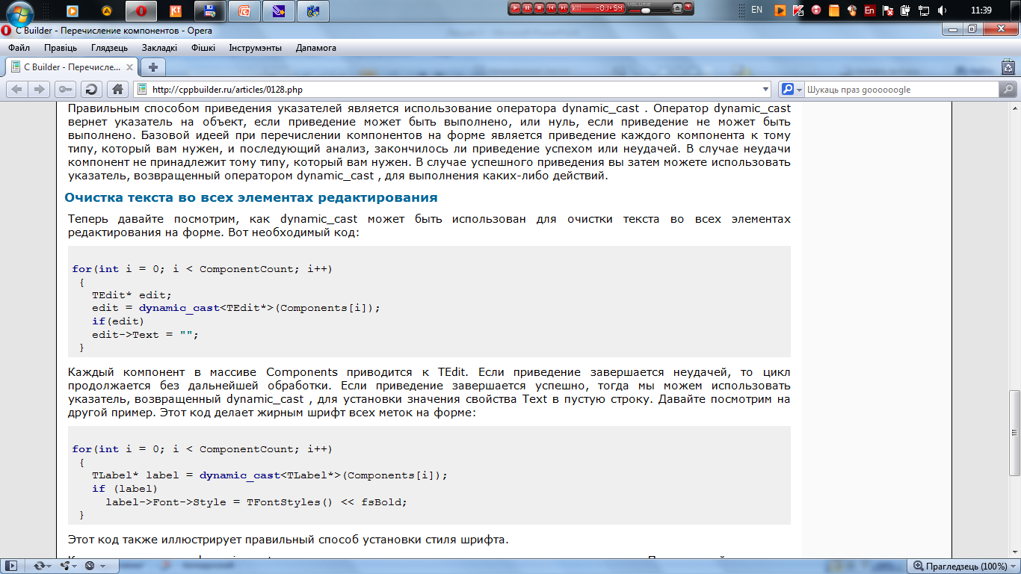
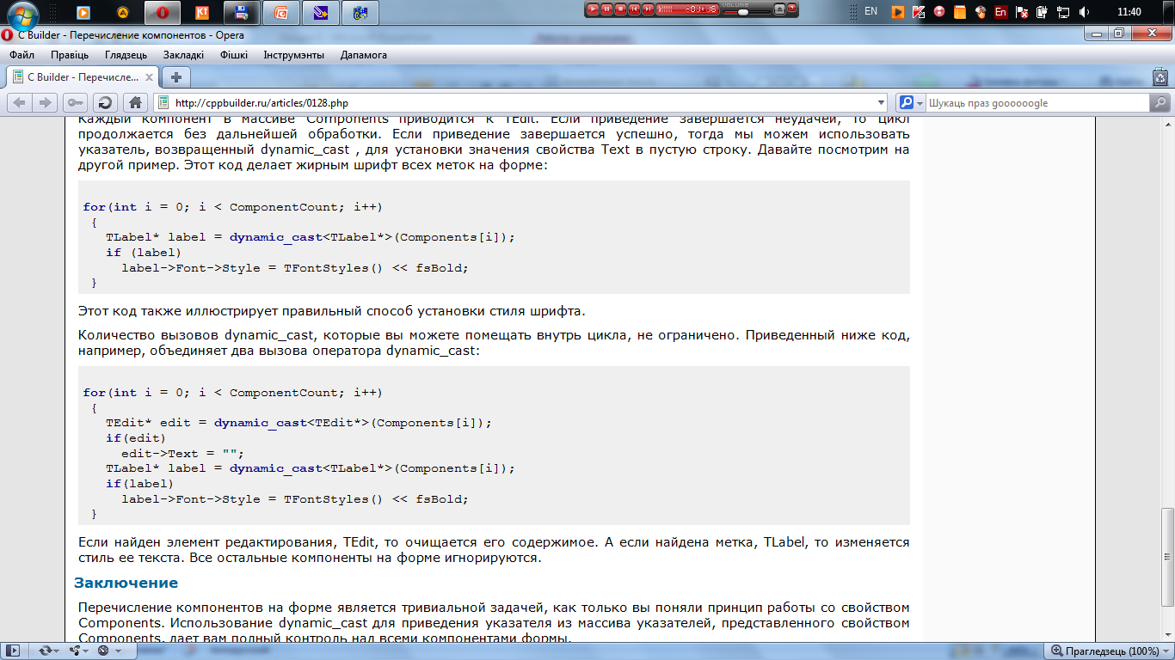
Например:

Slide 10
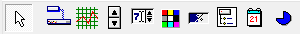
Samples -> CGauge
Отображение хода длительных процессов

Slide 11
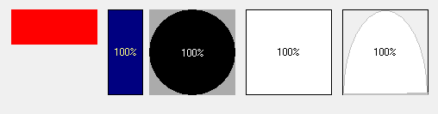
Основные события и методы:
Progress – позиция измерителя;
MaxValue/MinValue – максимальное/минимальное значения позиции Progress;
ForeText – цвет заполнения;
ShowText - текстовое отображение процента выполнения на фоне диаграммы;
Kind – тип диаграммы (горизонтальная, вертикальная, круговая, секторная, отображение текста);

Slide 12
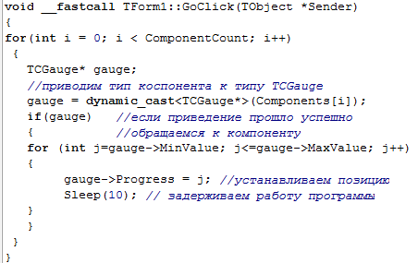
Основные события и методы:

Slide 13
Samples -> TrayIcon
Позволяет свернуть программу в трей

Slide 14
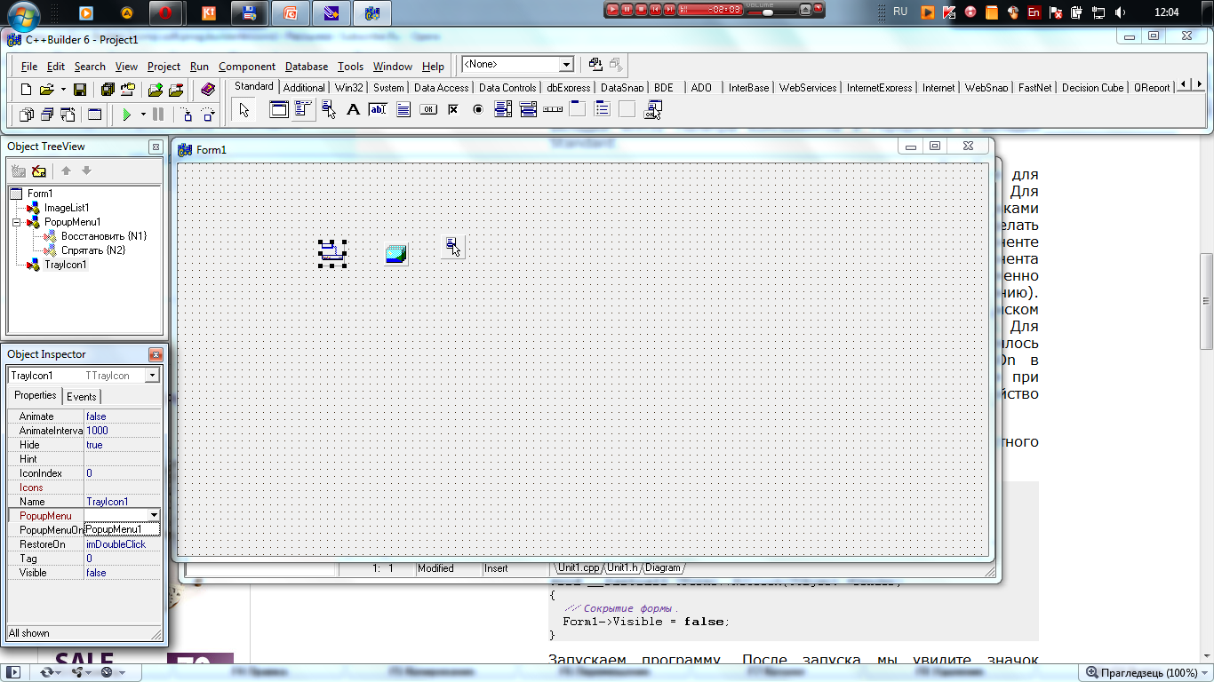

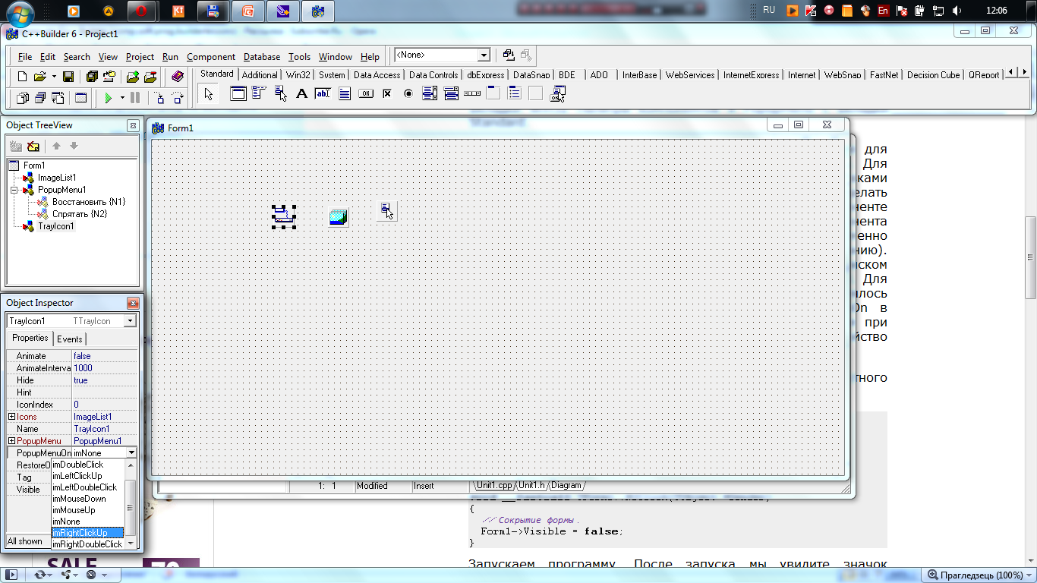
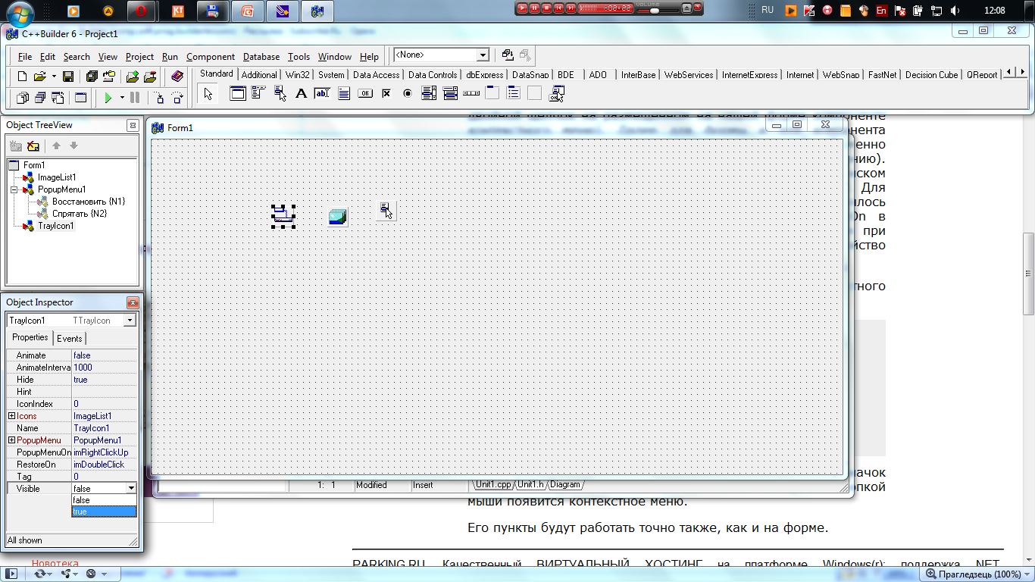
Простой проект – свернуть программу в трей
Меню -> Иконки -> Правая клавиша -> Видимость

Slide 15
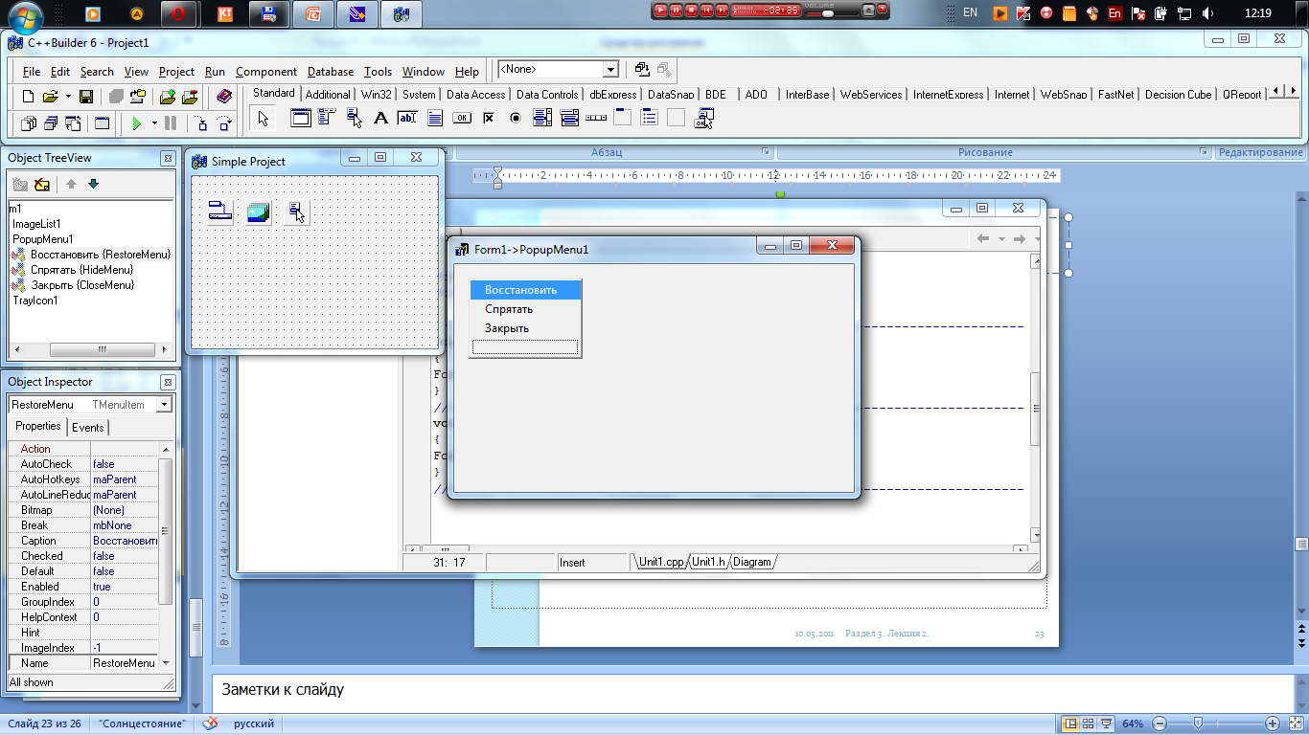
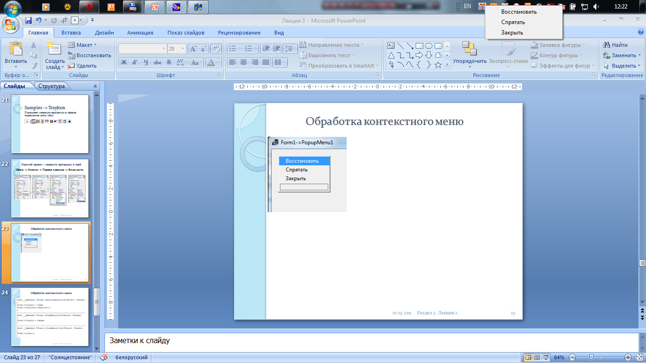
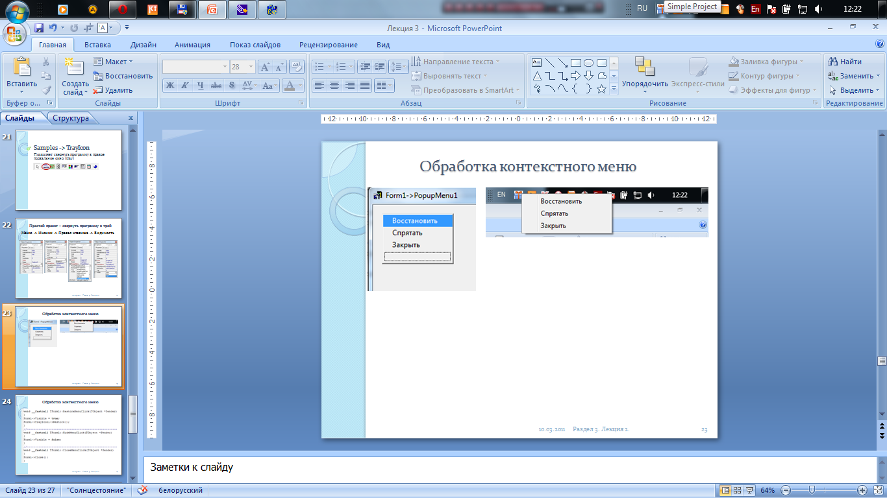
Обработка контекстного меню
Контекстное меню
Подсказка

Slide 16
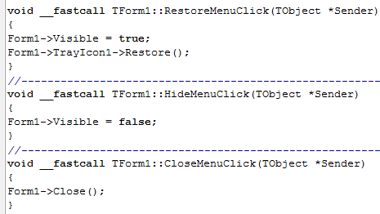
Обработка контекстного меню

Slide 17
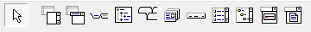
Фрагменты диалогов: Samples -> CDirectoryOutline
Win 3.1 ->
FileListBox,
FilterComboBox,
DirectoryListBox, DriveComboBox

Slide 18
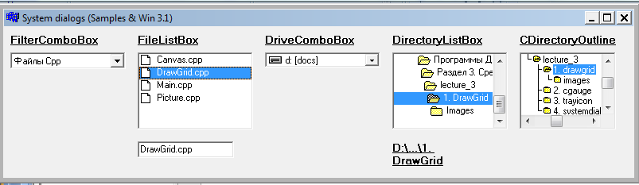
Фрагменты диалогов:
FileListBox – списки файлов;
FilterComboBox – выпадающие списки фильтров (масок) файлов;
DirectoryListBox – списки каталогов;
DriveComboBox – выпадающие списки дисков (драйверов);
CDirectoryOutline – дерево каталогов.

Slide 19
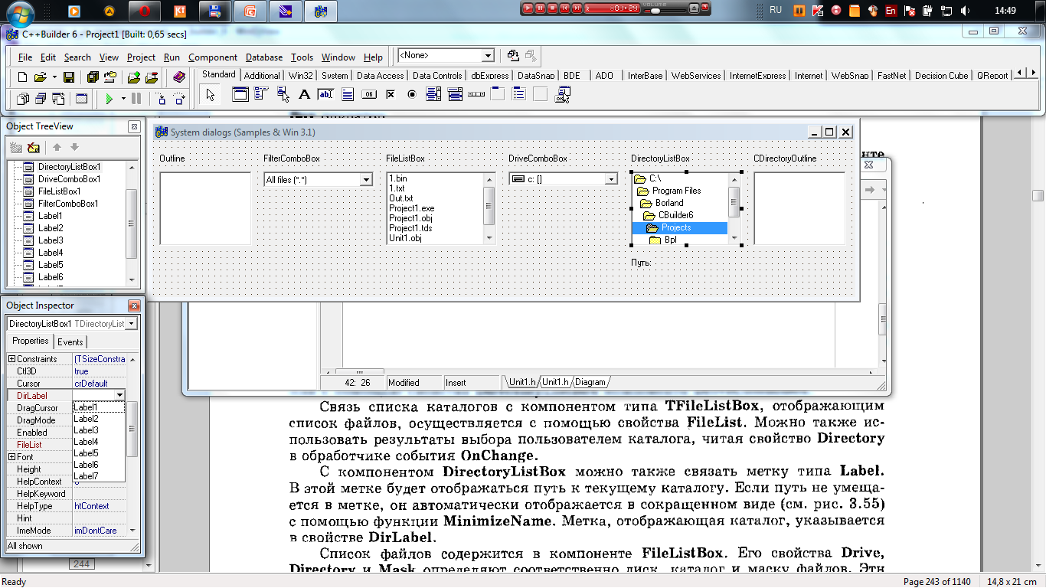
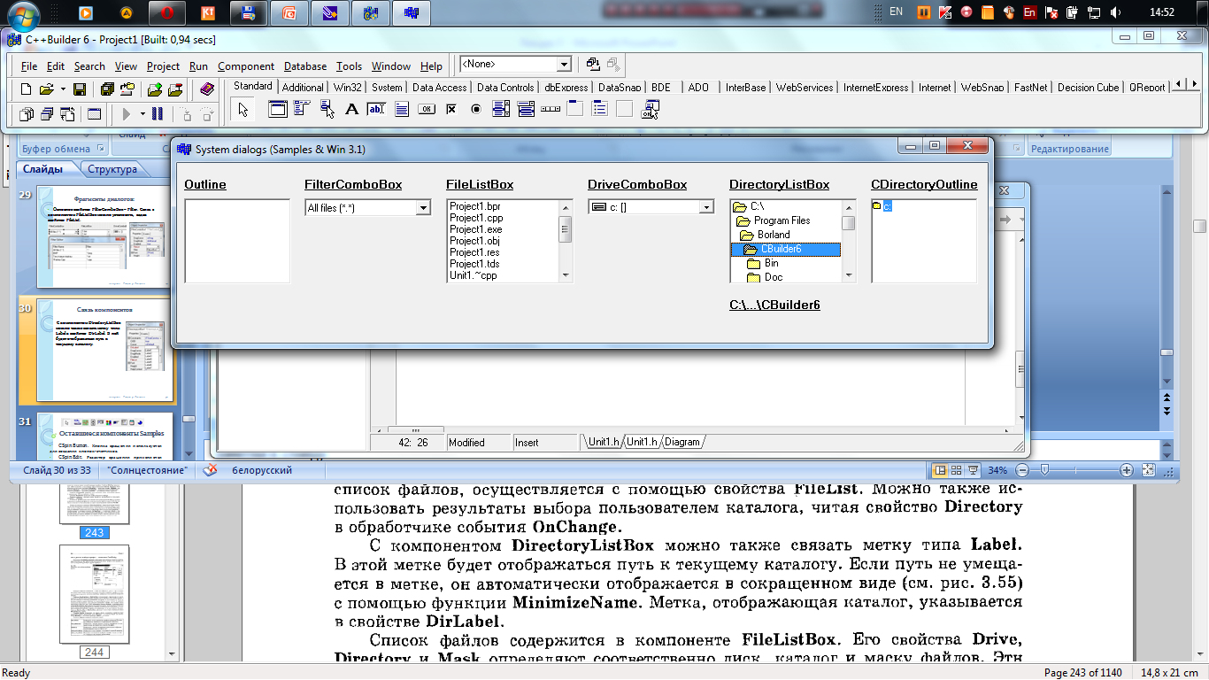
DirectoryListBox
С компонентом DirectoryListBox можно связать метку типа Label в свойстве DirLabel. В ней будет отображаться путь к текущему каталогу.

Slide 20
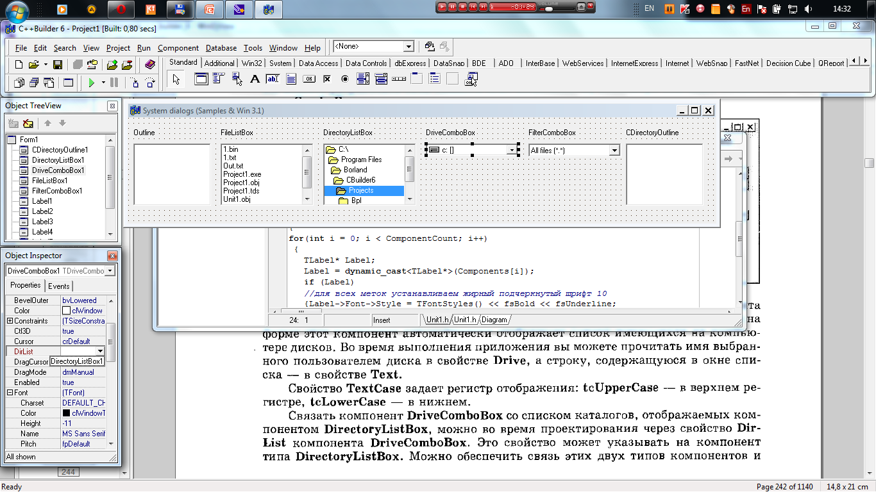
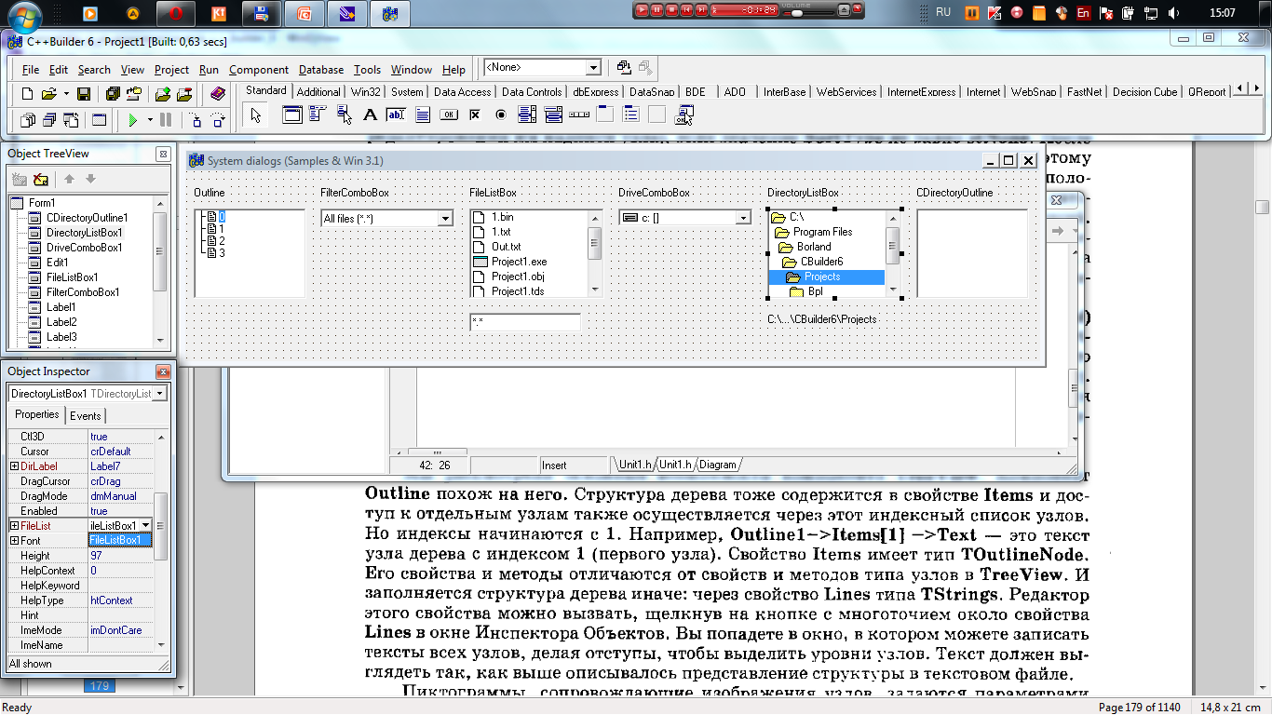
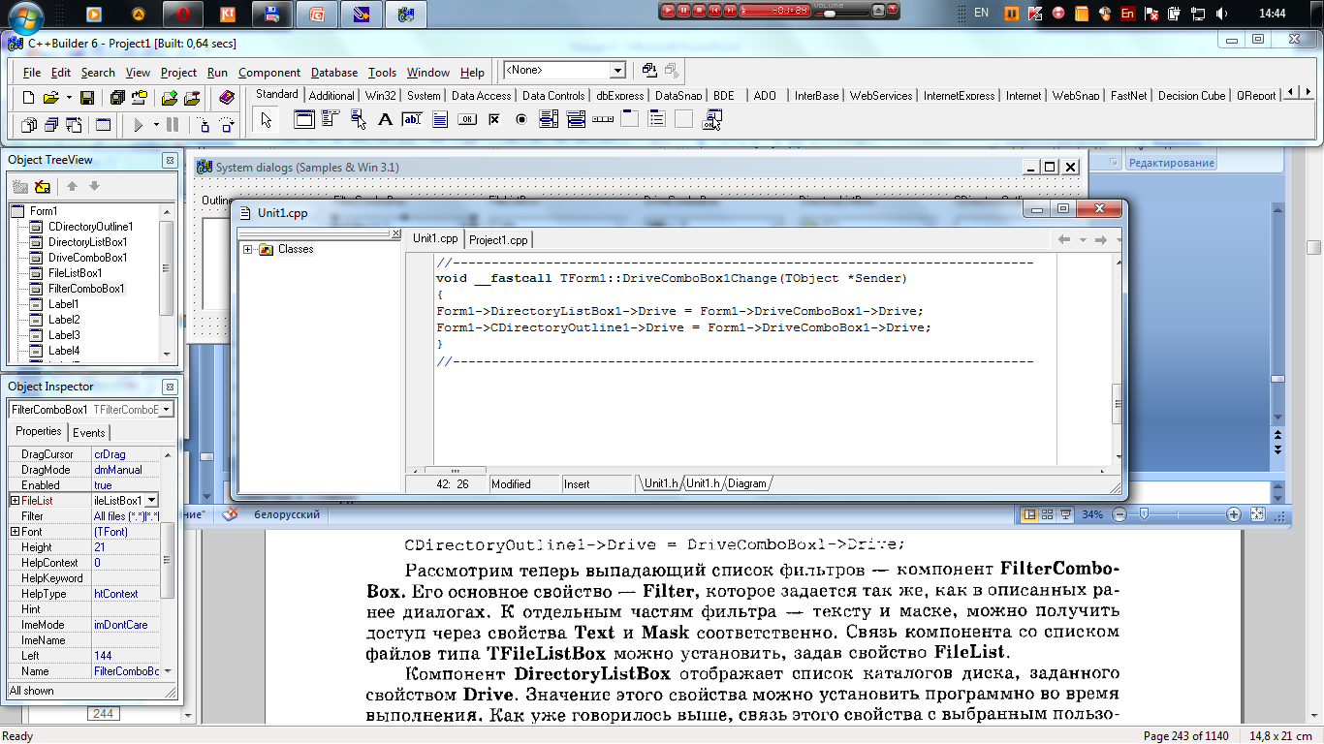
Связь компонентов
Компоненты DirectoryListBox и CDirectoryOutline можно связать с DriveComboBox в свойствах или программно в обработчике событии OnChange:

Slide 21
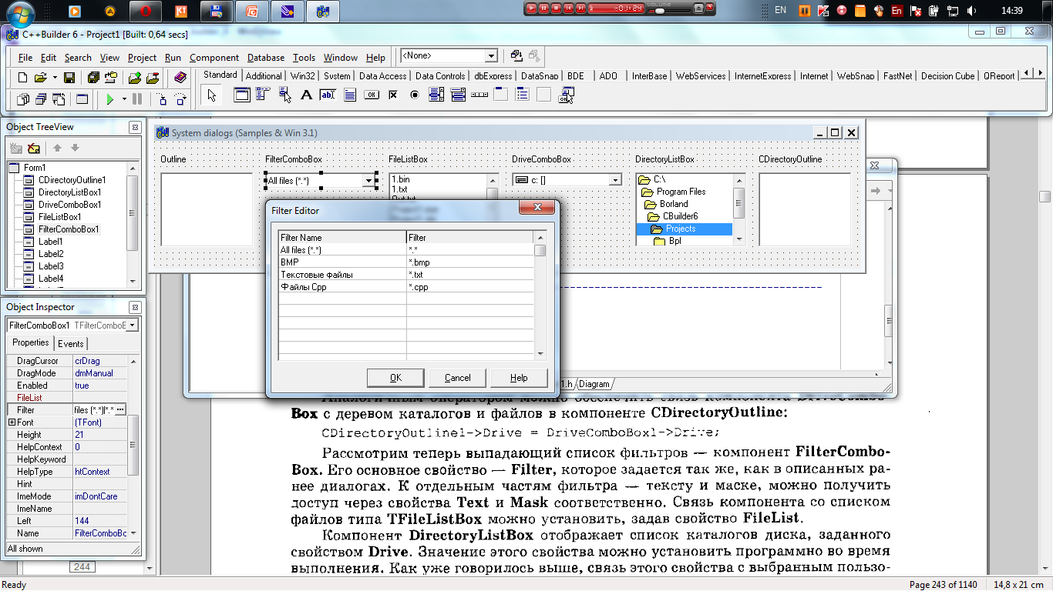
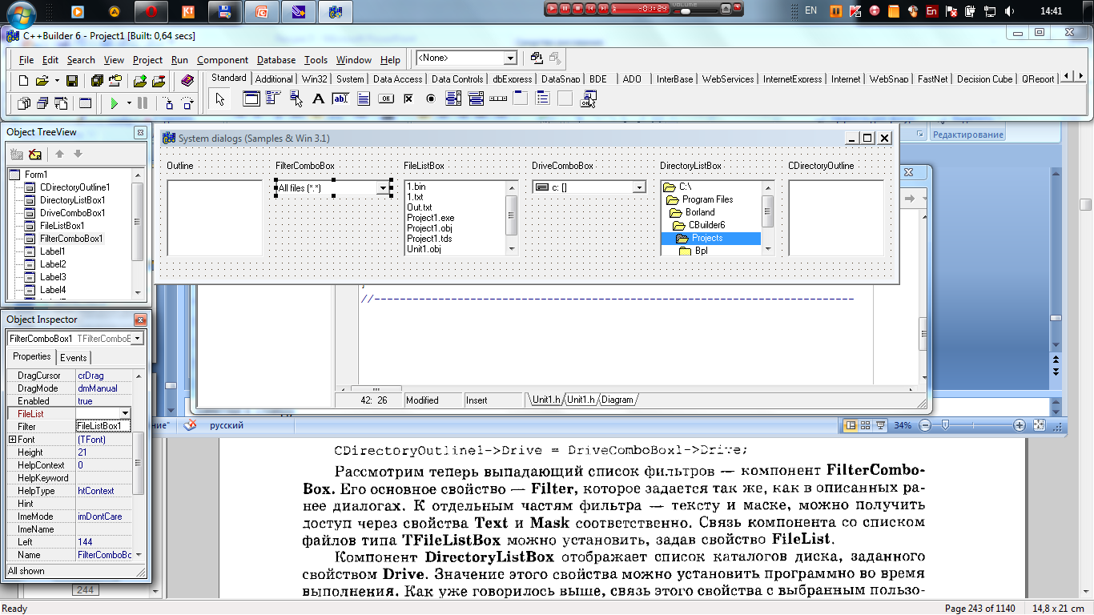
FilterComboBox
Основное свойство FilterComboBox – Filter. Связь с компонентом FileListBox можно установить, задав свойство FileList.

